Slide 1
APLIKASI SURAT MASUK DAN SURAT KELUAR PDM BEKASI (E-Arsip)
Kelompok 7 PDM Kota Bekasi
Ahyani 16.3.0054
M. Ja’far Ash Shiddieqy 16.3.0092
Peni Supriatin 16.3.0110
Rizka Annisa 16.3.0122
Rizky Sutomo 16.3.0120
Syaiful Abac Ience 16.1.0038
Whita Silvy I’anah 16.3.0131

Slide 2
Latar Belakang Masalah
Pengelolaan surat dalam suatu organisasi memegang peranan penting dalam proses administrasi.
Dengan menyimpan data atau keterangan tersebut, maka didapat surat yang disebut dengan arsip. Sistem pengarsipan yang berjalan saat ini dapat dikatakan masih kurang efisien dan efektif, semua proses masih dilakukan secara manual. Berdasarkan uraian latar belakang tersebut, maka penulis berinisiatif untuk membuat aplikasi surat masuk dan surat keluar sehingga permasalahan tersebut diatas dapat diselesaikan untuk itu penulis mengangkatnya menjadi materi KKP dengan judul Aplikasi Surat Masuk dan Surat Keluar Berbasis Web (E-Arsip) Pada PIMPINAN DAERAH MUHAMMADIYAH KOTA BEKASI.

Slide 3
Tujuan dan Manfaat
Adapun tujuan Kuliah Kerja Praktik adalah:
Memperoleh wawasan sehingga dapat mengembangkan disiplin ilmu yang dimiliki dengan kebutuhan di dunia kerja nanti.
Kemampuan untuk bersosialisasi atau beradaptasi dengan situasi kerja yang sebenarnya.

Slide 4
Membandingkan ilmu yang diperoleh di bangku kuliah dengan yang ada di lapangan.
Membina kerjasama yang baik antara kampus yang bersangkutan sebagai lembaga pendidikan dengan instansi atau perusahaan yang terkait.
Sebagai bahan perlindungan bagi mahasiswa untuk melihat secara nyata lingkungan pekerjaan dan kaitannya dengan teori dan Praktik yang telah dilakukan di perkuliahan.

Slide 5
Manfaat yang diperoleh dari kegiatan KKP yang kami laksanakan adalah :
Untuk Mahasiswa :
Memberikan kesempatan kepada mahasiswa untuk mengaplikasikan ilmu yang diperoleh dan dapat membandingkan antara teori dengan keadaan yang sebenarnya.
Melatih mental daripada mahasiswa/i untuk bersikap lebih dewasa dan lebih bertanggung jawab dalam melaksanakan suatu tugas yang diberikan kepadanya.

Slide 6
Untuk PDM BEKASI :
Mempermudah Staff PDM dalam melakukan pengarsipan.
Mempercepat dalam mengolah data
Kemudahan dalam memberikan informasi
Memperluas wawasan operator sekolah mengenai teknologi terutama website

Slide 7
Lokasi : PIMPINAN DAERAH MUHAMMADIYAH BEKASI
Alamat : Jl. Ki Mangun Sarkoro No. 45 Bekasi 17112
Waktu Pelaksanaan : Pelaksanaan Kuliah Kerja Praktik dimulai pada bulan
November 2019 sampai dengan bulan Januari 2020
( selama 2 bulan )

Slide 8
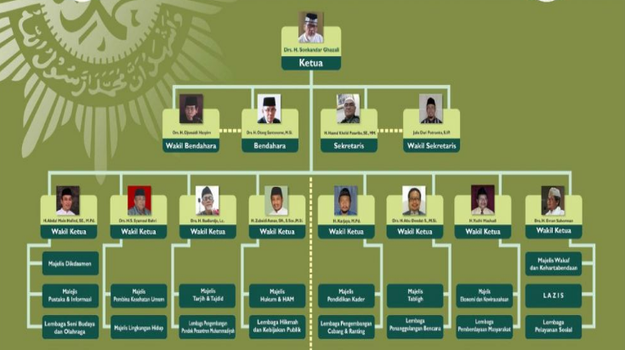
Struktur Organisasi

Slide 9
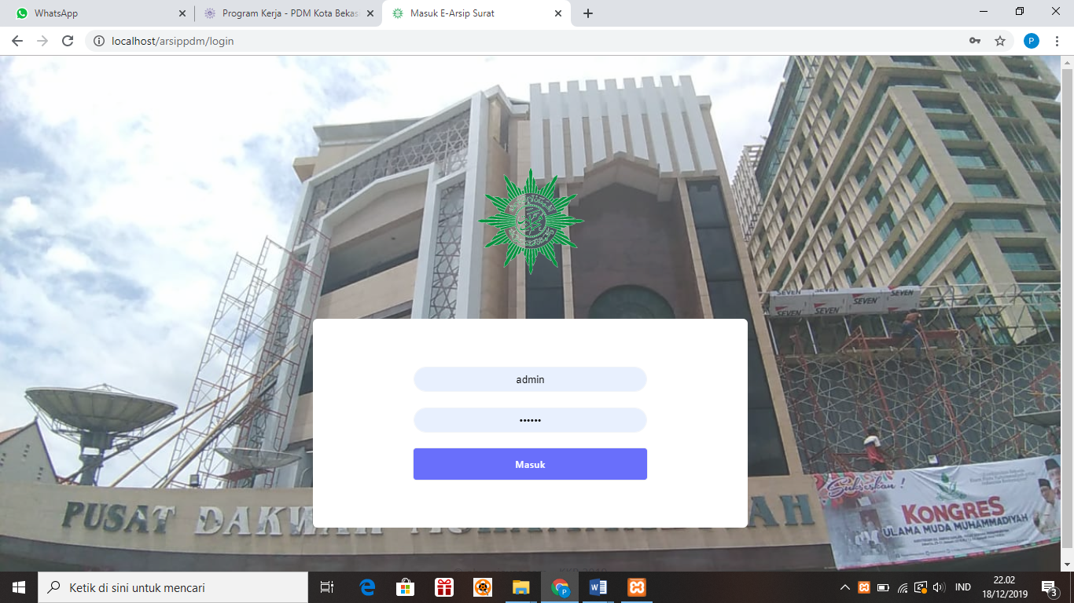
Menu Utama Website E-Arsip

Slide 10
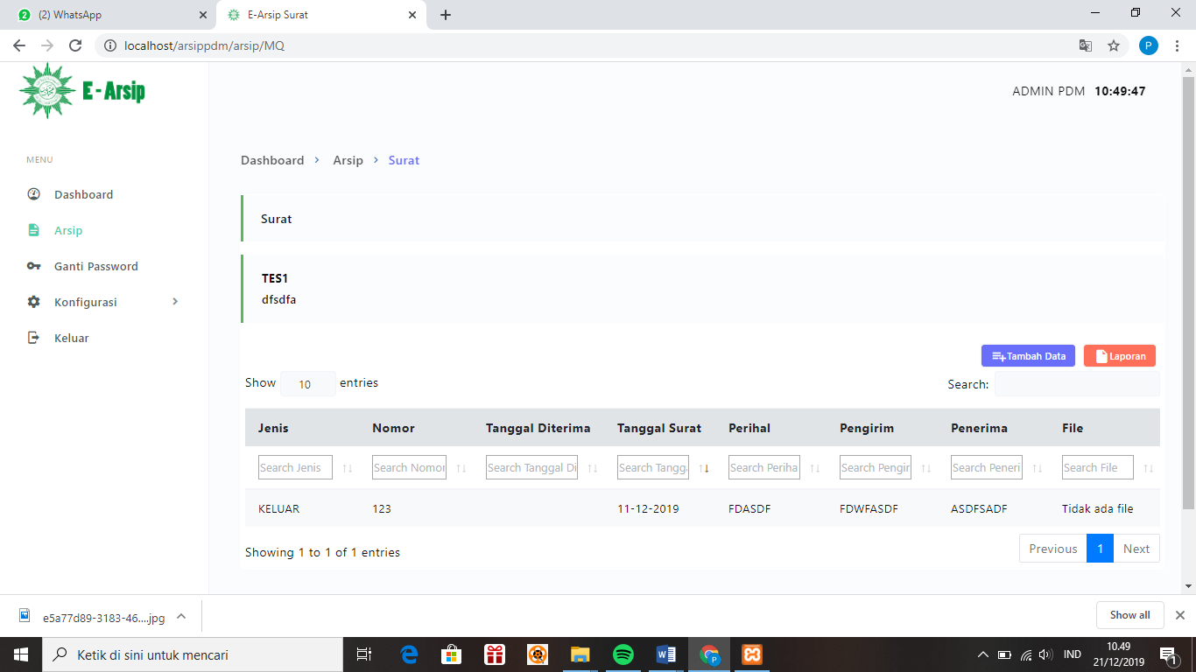
Login website E-Arsip

Slide 11
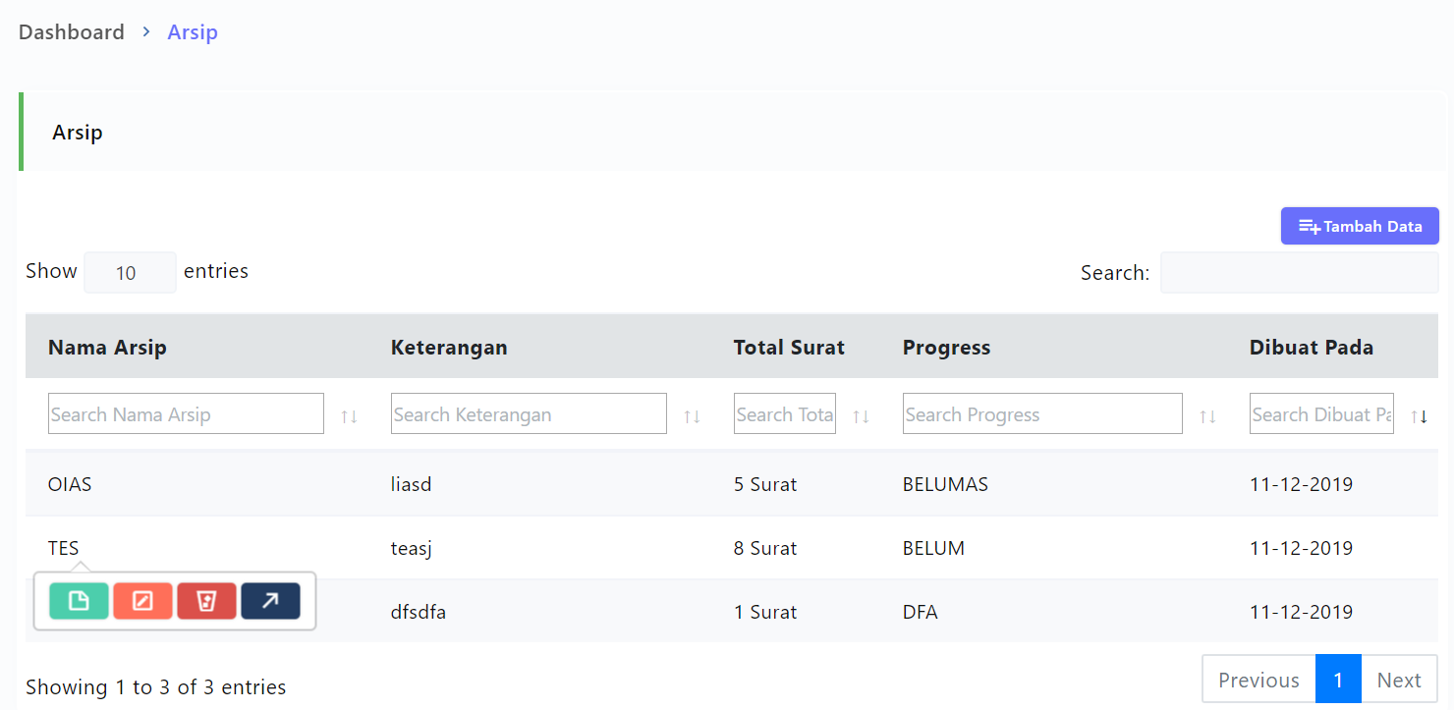
Menu Arsip

Slide 12
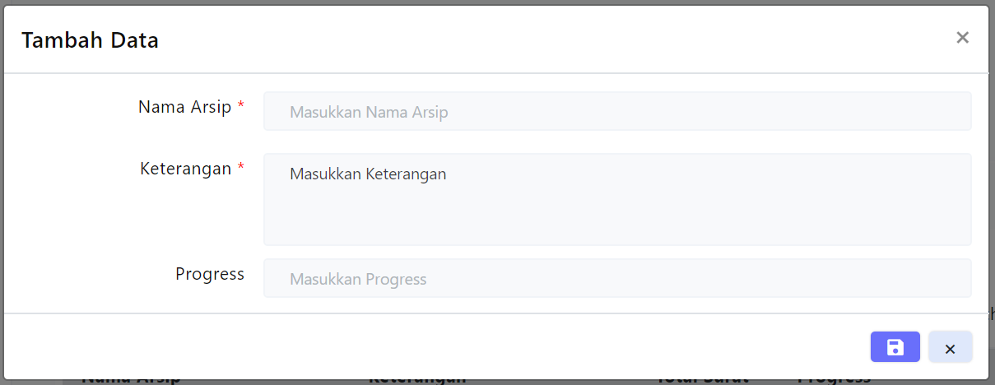

Slide 13
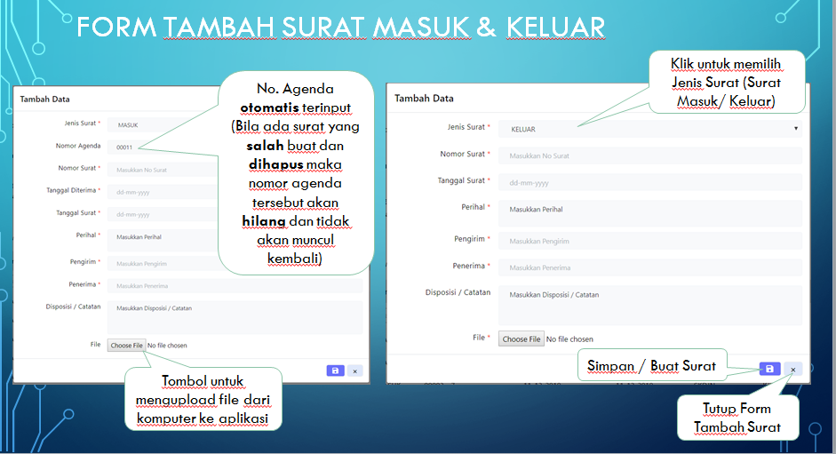

Slide 14
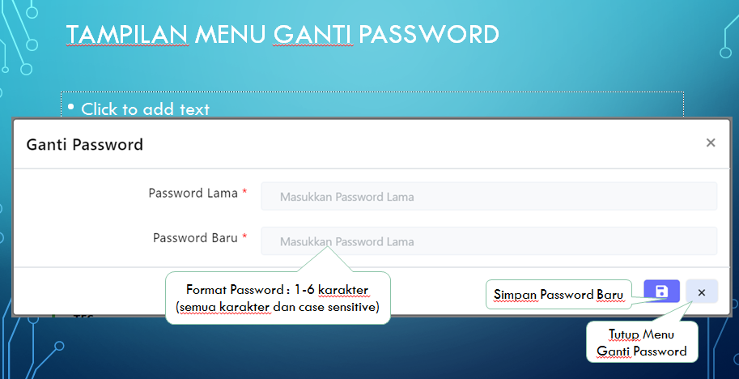

Slide 15
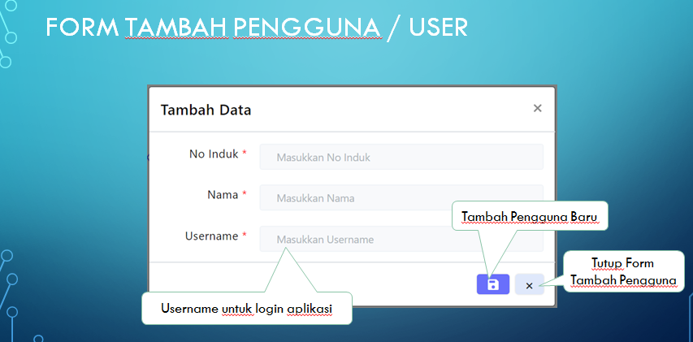

Slide 16
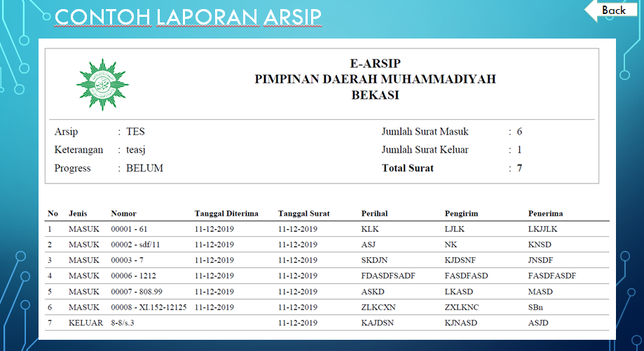

Slide 17
Kesimpulan
Dari program KKP yang telah kami jalankan beberapa bulan ini, kami menyimpulkan bahwa dengan adanya aplikasi surat masuk dan surat keluar (E-Arsip) yang telah kami buat cukup membantu pihak PDM yang selama ini masih menggunakan sistem yang belum terkomputerisasi.
Saran
Diharapkan aplikasi E-Arsip ini dapat terus dikembangkan agar dapat lebih banyak manfaat dalam penggunaanya.
Di era teknologi yang semakin berkembang luas seperti saat ini, pihak PDM diharapkan dapat terus mengikuti perkembangan teknologi agar dapat terus bersaing dalam kualitas dan menjadikan mutu pendidikan yang lebih baik lagi kedepannya.

Slide 18


